Slide 1




アセスメントと対応計画
評価と終結
演習2
令和年度区市町村職員等高齢者権利擁護研修
「養護者による高齢者虐待対応研修（基礎研修）」
一般社団法人 権利擁護支援プロジェクトともす
Notes:
ワーク開始の前に隣同士でアイスブレイク 感想等一言 ４分～５分
前日の個別質問あれば共有

Slide 2
演習の目的
① 演習事例の対応をワークシートを記入しながら
考えていく事で、虐待対応のプロセスを理解し身
につける。
② ワークシートを活用することで、研修後も「今は
どのシートを記入する段階なのか」を意識できる
ようにする。
③ワークを通して、対人援助の原点を再確認する。
Notes:
シートの記入が重要ではなく、本人・養護者との対話が重要 その原点をこれから確認していく

Slide 3
本日の構成
演習事例や虐待対応の流れから
離れて
事実確認、緊急対応の実際 講義
アセスメントと事例分析 講義とワーク
虐待対応計画 ワークと講義
評価と終結 講義
安全プランについて 講義とワーク
演習事例に沿った
演習
Notes:
講義と演習事例を使っての演習
演習事例：２日間で終結までが出来るような流れ 何を聞きとっていくのかなどアセスメントポイント 安全プランも途中に出てくるが、安全プランについての講義は最後に行っていく

Slide 4
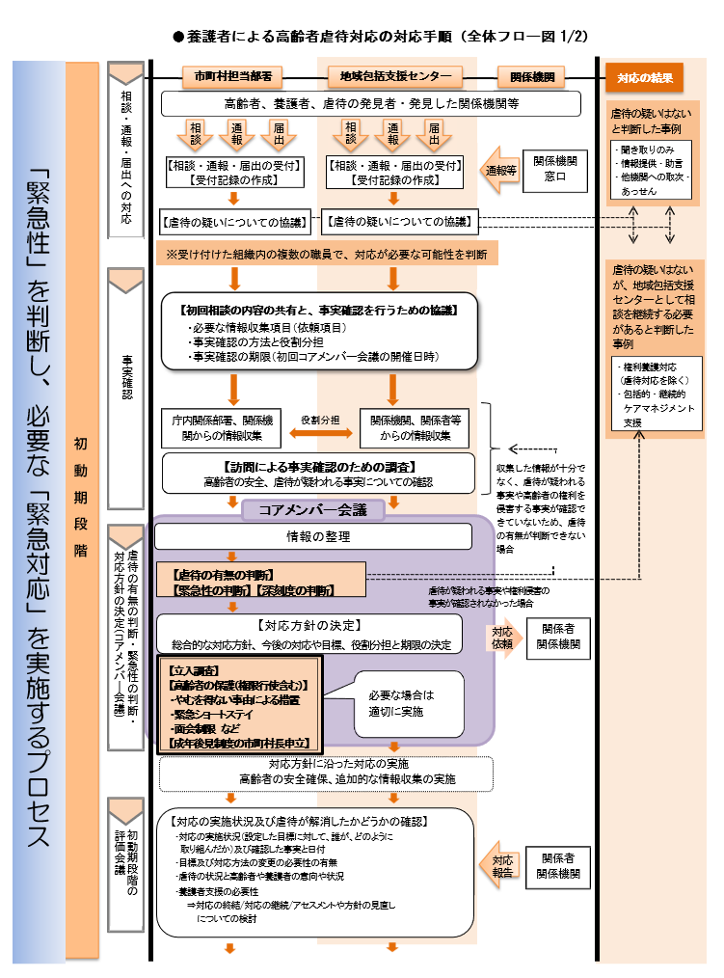
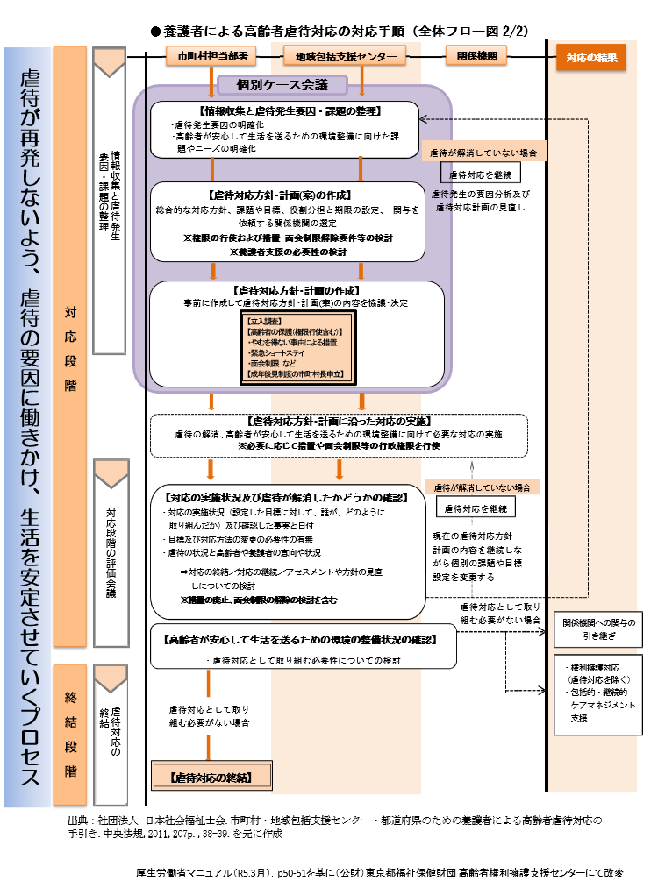
●養護者による高齢者虐待対応の全体フロー図 （ワーク用フロー図参照）
本日、扱う範囲
「緊急性」を判断し、
必要な「緊急対応」を実施するプロセス
虐待が再発しないよう、虐待の要因に
働きかけ、生活を安定させていくプロセス
⇒
Notes:
対応～終結
対応時は支援の輪を広げて生活の安定に向けて対応を行っていく

Slide 5
初めての訪問のポイント
初めての訪問は、事実確認調査であり、信頼関係作りの場
  様々なことを確認しなければならない緊張度の高い重要な場面
  同時に支援の関係づくりの第一歩、ファーストコンタクトが大切
支援者の気持ちの持ち方が影響する
支援のための訪問であることを支援者自身が再確認。
一人ひとりみんな言い分がある。 ジャッジが目的の訪問ではない。
「玄関が開いたらすごいこと！」 ⇒「開けてくれてありがとう」の気持ち
自己紹介はわかりやすく。だれでも分かる言葉を使う。
＜memo＞ この演習事例で初めて訪問した場面での、Ａさんへの自己紹介、訪問理由を考えてみましょう。
©ともすプロジェクト
Notes:
●・・そのまま
● どのような姿勢で支援をしていこうか どう感じているか 確認したいことたくさん 法律のもともとの目的 本人だけではなく養護者の支援をする
・それぞれの視点があり、その人が正当だと思う発言をしている 正当
・処罰は刑法
・どう説明する？介護予防？フレイル予防？
演習
個人ワーク：Bさんにはシールを見せて入室。じゃあ Aさんは？
ペアでロールプレイ：誰から始めるか伝える
解説：説明の仕方 小学校６年生くらいに説明するイメージ 難しい用語は使わずに、わかりやすい言葉で プラスその方が受け入れやすい言葉を選ぶ
演習の言葉も使う

Slide 6
面接時のポイント
支援のために来ているという姿勢を示す
高齢者と養護者は分けて面接する（担当者も分ける）
踏み込んで聞く
相手が「言いたくないこと」に触れた場合は、相手がどのような反応を示すか
相手が「言い出さないこと」にも踏み込むことが必要（そこに虐待の要因の構造を理解するために重要な情報があることも）
聴き漏らさないこと、的確に聴くことは、時に信頼関係を生む（相手のパターンを理解したうえで）
「それから」質問で、エピソードを話すことを促す
プライバシー保護に留意した環境で
©ともすプロジェクト
Notes:
禁則処理で体裁調整しました（高橋）
ノート
● 何に支援が必要そうか
●
●・痣を見た時に何と言っていいか迷ってしまい言葉がでてこなくなるかも でも「痛そうですね」などと触れていく
・あざに踏み込んだことで、「話をしよう」と言い出してくれることも
・感情をあらわにせずに 評価せずに そのまま淡々と聞く 壊れやすい記憶なので途中で止めたりしない 今日の今までのことをそのまま伝えられるか すでに抜けたり順序わからなくなっ
ていることもあるのでは
演習でのそれから質問に触れる

Slide 7
事実を聞き取る面接技法のポイント①
    エピソード記憶はもろく、聴取対象者は、「言いづらいことは聴かれなければ話さない」という前提をもち、詳細よりも、時系列の事実の聴き取りを優先させる。
  ≪それから質問≫聴き取り対象者が黙ったら話が続けられるように促す
    「それで？」「それから？」「そのあとどうしましたか？」「他には？」
    これによって「聴かれないと答えにくいこと」「言い出しにくいこと」が話される
    エピソードをまず「最初から最後まで全部」聴き取り、詳細はそのあとに聴く
      ①≪誘い掛け質問≫エピソードを時系列で聴き取る
        「『やなこと、あった』時のことを最初から最後まで全部話してください」
©ともすプロジェクト
Notes:
①の「」の中の「」を始まりも『にしました （高橋）
ノート
・話して下さる方も情報を取捨選択していることある 言いずらいことはきかなければ話さない
なので、時系列で逃すことなく聞きとっていく
誰にでもできる事なので、日々の中でトレーニングとして家族や友人に試してみては
・頂けますかや少しは禁句 選択をされてしまう

Slide 8
事実を聞き取る面接技法のポイント②
  ②≪時間分割≫「ＡしてからＢまで」というように時間を分割して聴き取る
    「『Ａした』の前のことを全部話してください」
    「『Ａした』『Ｂした』の間のことを全部話してください」
    「『Ｂした』と『Ｃした』の間のことを、全部話してください」
  ③≪手がかり質問≫詳細について、その時の対象者が話した言葉を使ってきく
    「『叩かれた』ことについてもっと詳しく話してください」
    ここもできるだけオープンクエスチョンできく
  ＊エピソードが語られるたびに「それから質問」を繰り返し、時系列に聴き取る
  ＊②③を繰り返す
©ともすプロジェクト
Notes:
②そのまま
③そのまま
受付時も意識。「 」についてもっと詳しく教えてください。
演習事例：「死ね死ね」についてもっと詳しく教えてください。

Slide 9
虐待の事実をとらえる
演習事例とは別事例
時間の流れ
包括職員：「お母さんのこことここ、赤くなっていますね。どうしました？」
息子：「俺が平手打ちして、蹴っちゃったんだよ」
包括職員「よく話してくださいました。その時のこと、もっと詳しく話してください」
包括職員「平手打ちする前のこと、全部話してください」
平手打ち
蹴る
©ともすプロジェクト
9

Slide 10
虐待が生じる契機をとらえる
時間の流れ
それから
何がありました？
汚れた紙パンツが、綺麗な紙パンツの棚に入れられていて、カッとなった。
隠すなんて卑怯だし、自分に教えてくれれば片づけるのに。
それから？
平手打ち
「隠すなよ！」
それから？
「わたしじゃない！」
蹴る
「お前以外いないだろ！」
©ともすプロジェクト
10

Slide 11
虐待が生じる契機までの経緯をとらえる
時間の流れ
ヨーグルトをたくさん食べた
汚れた紙パンツを見つける前のことをお話ください
紙パンツが汚れて、「仕舞わなくては」と思って片づけた（と思われる）
汚れた紙パンツが、綺麗な紙パンツの棚に入れられていて、カッとなった。
隠すなんて卑怯だし、自分に教えてくれれば片づけるのに。
平手打ち
「隠すなよ！」
「わたしじゃない！」
蹴る
「お前以外いないだろ！」
©ともすプロジェクト
11

Slide 12

訪問調査・面接の心構え
当事者の依頼に基づく関与ではない（しばしば当事者に問題意識がない）
問題解決できないことを周囲の人々に責められ続けてきた経緯がある事が多い ⇒ がんばってきた「思い」への承認
パワレス（恐怖、不安、無力感、選択肢が無いという思い込み）
トラウマ（解離症状：感情が麻痺しており、表面的には平然として淡々と話す等、精神的に安定して見えるため、サポートを受けづらい状況になりやすい）
緊急介入も意識しつつ、エンパワメントしながら関わりを開始していく必要があります。
©ともすプロジェクト
Notes:
・虐待問題があって相談に乗って欲しいとはこない
・演習事例なら「迷惑」「親の育て方が悪い」と責められて何とか支え合いながら生きてきた？
・
・恐ろしいことが続くと表面上は無表情・笑いながら対応 感情を引き離してしまう 怖いのはそんなに負担に思っていないんだと思っていたらそうではなく抑え込んでいるだけ のちにうつ病になるなどの事もある

Slide 13
被虐者が陥るパワレス状態
講義を思い出そう！
競争
差別
比較
【被害者の心理】
恐怖と不安
⇒安心ではない
無力感
⇒自信がない
選択肢がない
⇒自由でない
可能性
美
個性
生命力
感性
無視
能力
過剰な期待
※森田ゆり『エンパワメントと人権』（2005）を参考に作成
大渕修一監修『高齢者虐待対応・権利擁護実践
ハンドブック』法研出版,2008,p.32より引用
暴力
【二次被害の防止】
虐待を受けている高齢者が自分を責める傾向にあることを理解し、「あなたにも責任がある」等、虐待発生の責任を問うような発言・態度をしないよう対応していくことが求められる
©ともすプロジェクト
Notes:
ハート外側の矢印と文字の被りを一部調整しました（高橋）
【二次被害】
かばう事もよくある

Slide 14
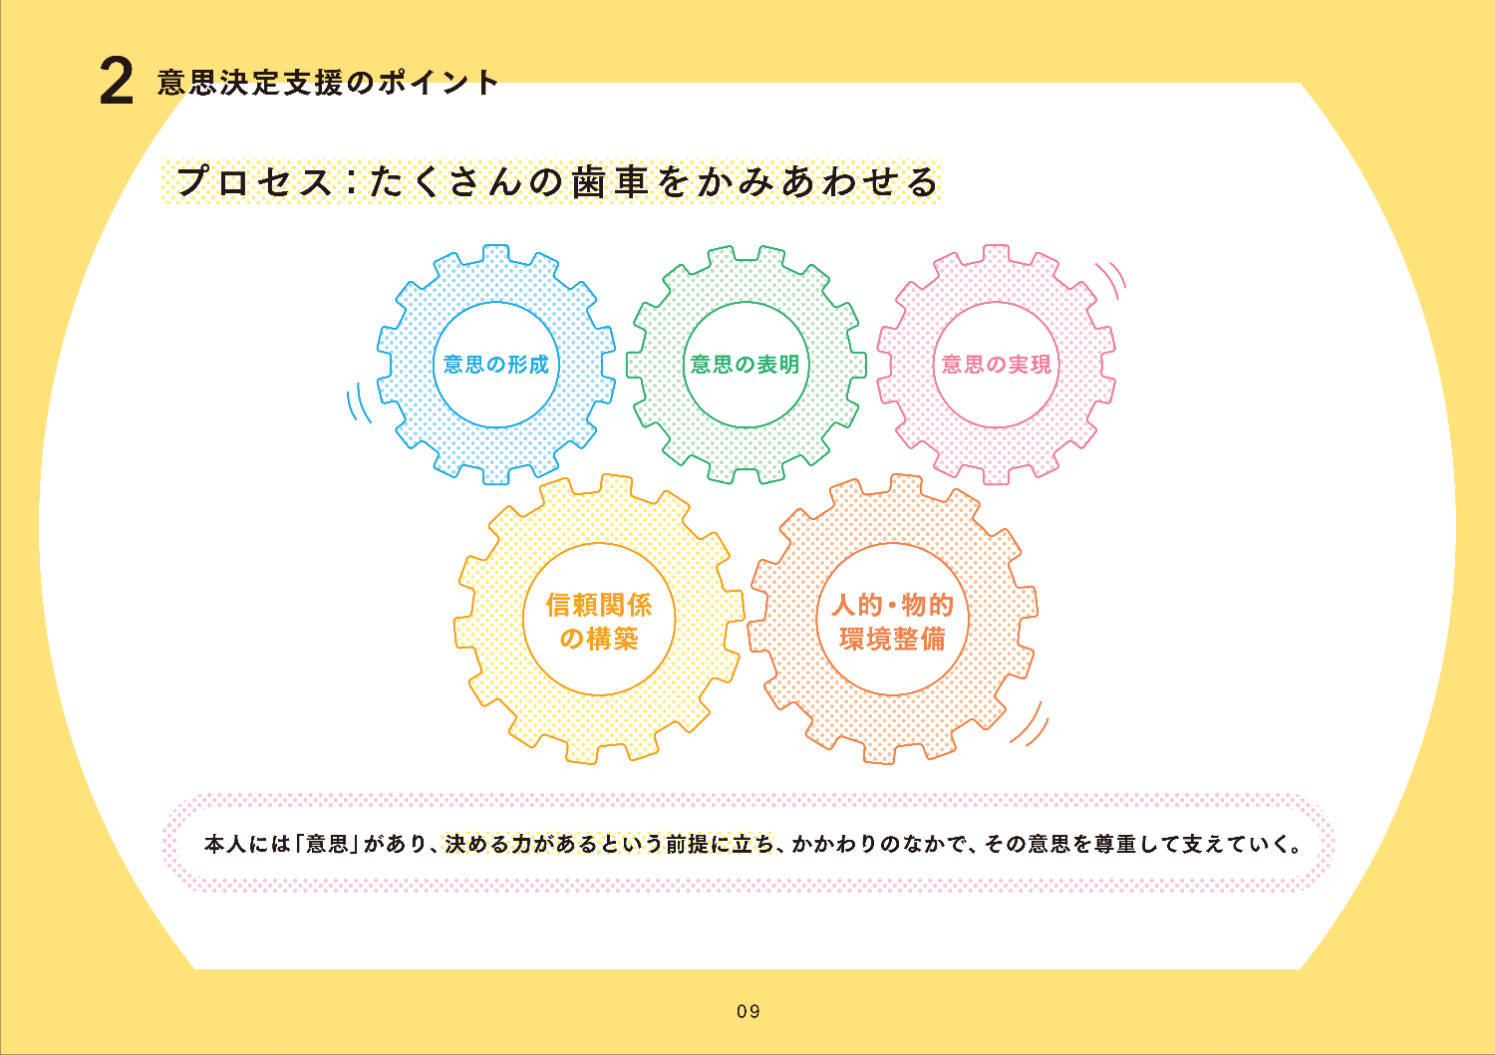
厚生労働省「LIFE 意思決定支援の基本を学ぶ―誰もが『私の人生の主人公は、私』」より

Slide 15
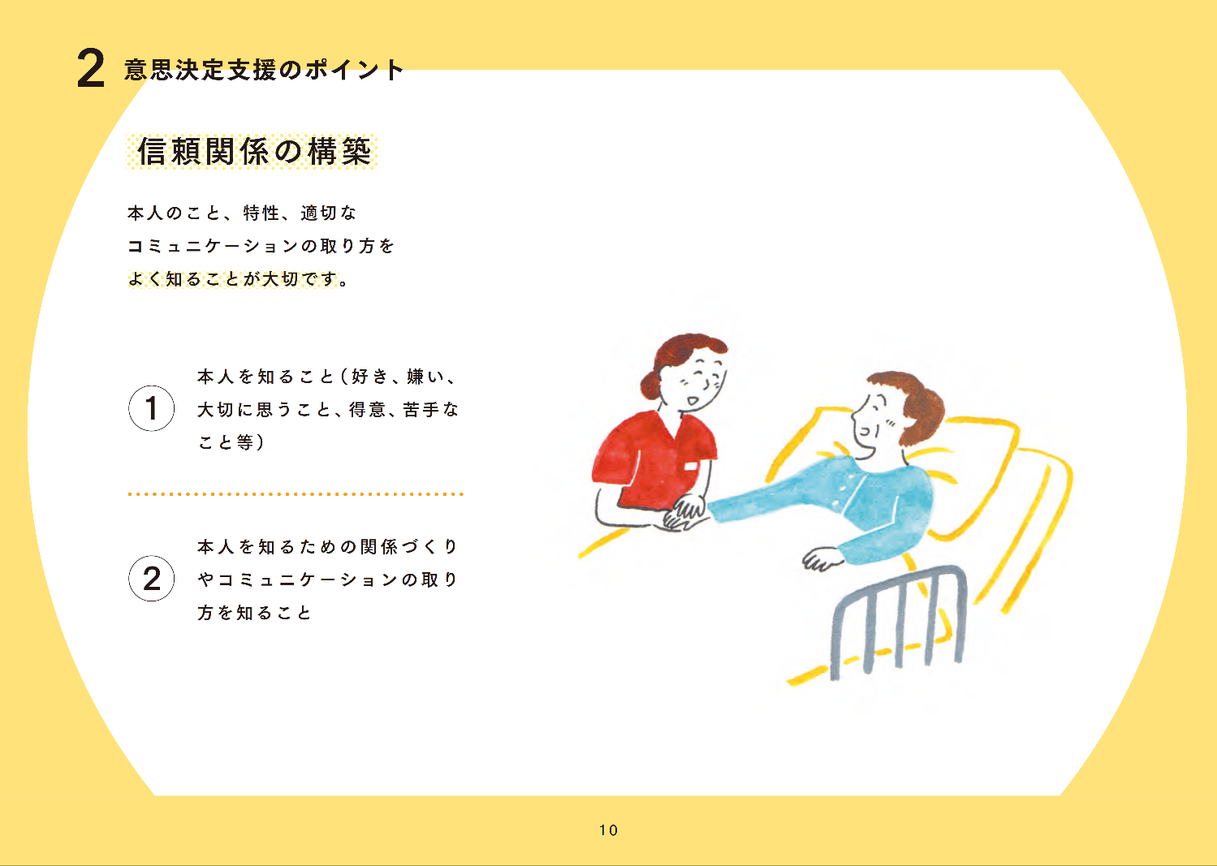
厚生労働省「LIFE 意思決定支援の基本を学ぶ―誰もが『私の人生の主人公は、私』」より
Notes:
部屋の中の観察でも、その人の大切に思っていることが理解でき、会話に繋げていくことできる

Slide 16
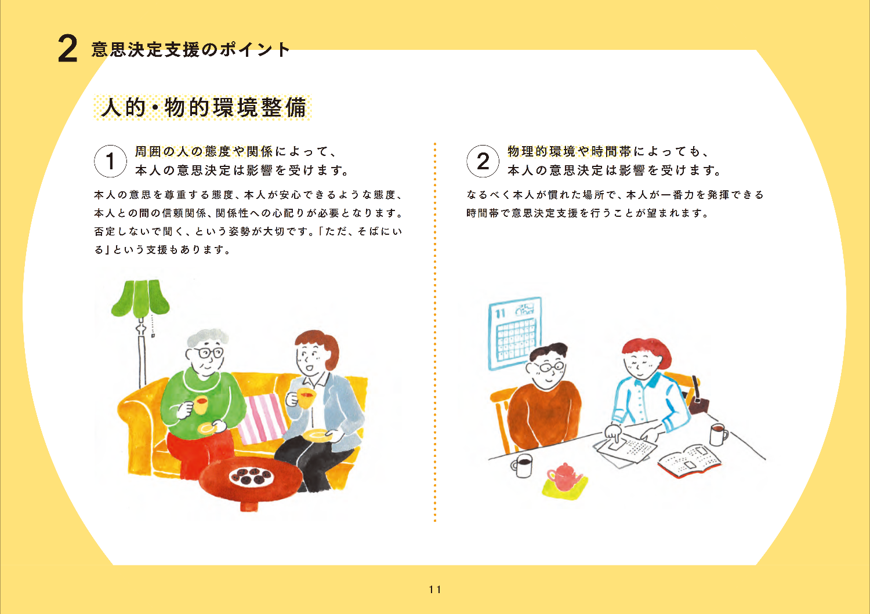
厚生労働省「LIFE 意思決定支援の基本を学ぶ―誰もが『私の人生の主人公は、私』」より
Notes:
虐待者の前では「虐待されている」「虐待者に否定的な発言」出来ない
周囲が話を聞けるような環境でないか

Slide 17
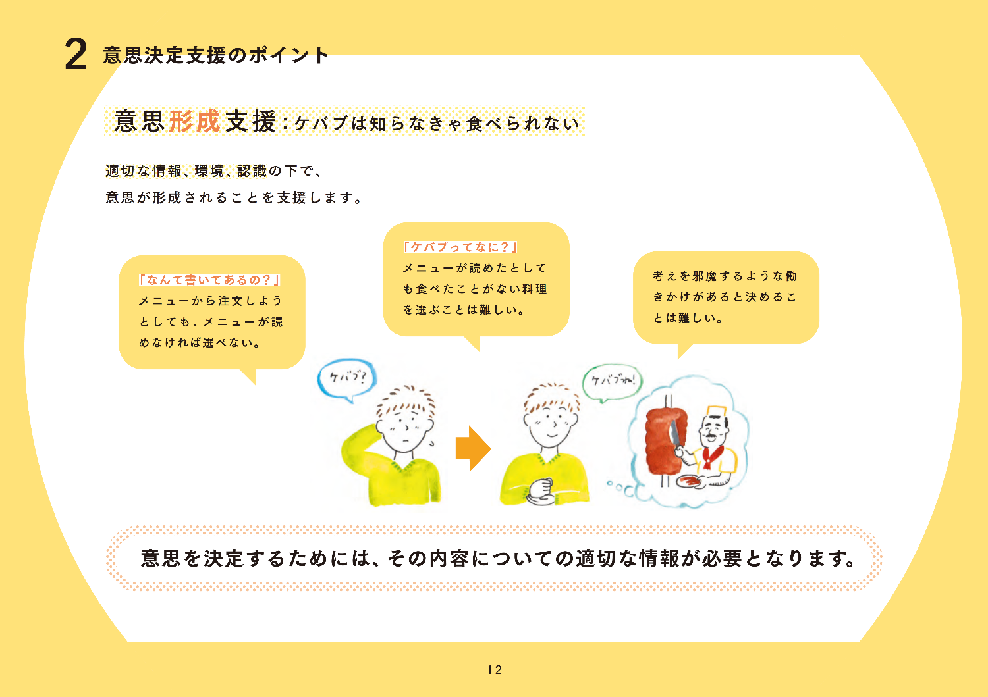
厚生労働省「LIFE 意思決定支援の基本を学ぶ―誰もが『私の人生の主人公は、私』」より
Notes:
どんな方法があるか
情報を相手がわかるように伝える
しかも、言葉だけでわかる？講義も資料が無かったらどう？パンフレットの活用や、紙に書いて説明などの工夫が必要

Slide 18
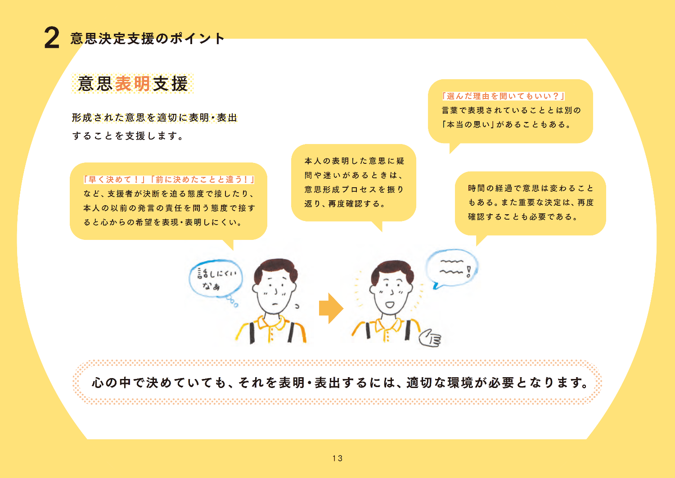
厚生労働省「LIFE 意思決定支援の基本を学ぶ―誰もが『私の人生の主人公は、私』」より
Notes:
演習事例：
Aさん 母として子の前では言いにくいことあるかも
Bさん 「ママがダメ」と言っていることから、Aさんのまえでは言いにくいかも
意見が変わることもあるかも。変わった際の理由を聞く。真意をとらえて更なる形成支援を行った方が良いのかなど対応の役に立つ

Slide 19
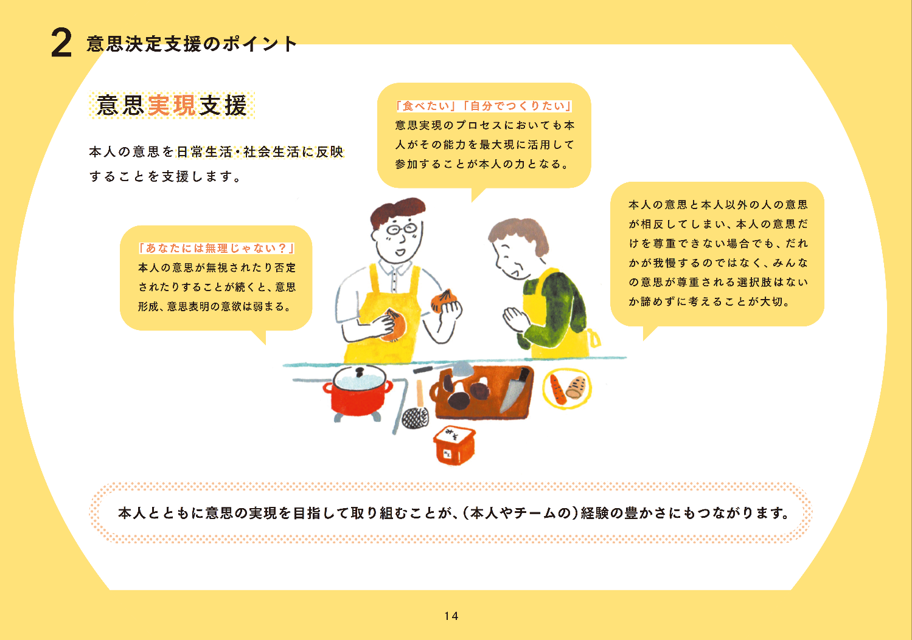
厚生労働省「LIFE 意思決定支援の基本を学ぶ―誰もが『私の人生の主人公は、私』」より
Notes:
本人とともに行う事で力になる エンパワメントになる
問題解決も、全部支援者が行ってしまうことが力を失わせることになる。何もかもやってあげるではなく、本人にも関わって貰いながら解決
LIFEの説明
30分程度でできるもの。意思決定支援のガイドラインの理解もできる。

Slide 20
本人面接の留意点
本人に会う目的を「安否の確認」（生きているかどうか、救急対応が必要な状態にあるか）に限定しないで、面接に臨むことが大切です。
適切な時間、適切な面接者、適切な言葉、適切な環境の選択
身体的・精神的安全を確保する（環境、治療の優先）
「麻痺」（感情を閉ざす）「覚醒の亢進」（常に緊張し不安定な状態になる）「解離」（急に様子が変わり、脅えたり、ぼうっとしたりする）などの心理的な反応にも留意する
質問した内容について「言いたくない」と言っても良いことを伝える
本人の気持ちのゆらぎを理解しながら支援する
本人を保護したり、サポートしたりしてくれる人の存在を確認する
面接の事実を伝える人、伏せている人等について確認する
⇒「お役立ち帳改訂版」P.82～84「高齢者虐待対応における本人面接の留意点」参照
©ともすプロジェクト
Notes:
出典記載の参照ページ票浮き「～」が半角になっていたので修正しました（高橋）
ノート
「安否確認」＝本人が元気に洗濯物干していた その姿を見てきて確認とする？ それは聞き取りも出来ておらず確認と言えない 生存確認に限定しない
・
・
・
・
・沈黙も大事 相手を待つことも必要 電話で相談対応している時もある その沈黙の間に相手が頭のなかで言葉を整理していたり思い出す作業をしていることもある
沈黙が嫌で話し始めると 話しがされない 例：自分も沈黙が多い 慣れている友人たちは待ってくれるが、初めての人と話していると聞かれているのに話しだせないまま終わっていること多い 「ま、いっか」
口角あげてまつ
・・・別居の親族へのアクションをとっていいのかどうか
演習事例：自治会長になんと対応しようかな

Slide 21
養護者支援（家族等支援）のポイント
ストレングスにも目を向ける
虐待のリスクや危害の状況を注視しつつ、同時に、養護者自身がこれまで担ってきた介護、養護者の取り組んできた工夫など、養護者のもつストレングスにも目を向け、それをねぎらうなどの働きかけが重要。
養護者の自己肯定感を高める
こうした対話は、養護者の自己肯定感を高めるだけでなく、養護者と支援者の信頼関係の形成、虐待の未然防止等にも有効であるといえる。
養護者が援助を求めていたり虐待の程度が軽度の場合
介護等に関する相談支援として養護者の主訴に沿った受容的な態度で調査を実施
「厚生労働省マニュアル（R5)p.87」より引用
21
©ともすプロジェクト
Notes:
■強みをみる
■
■まずは頑張り等をうけとめていく

Slide 22
強みに着目した声掛けを行う
講義を思い出そう！
「強み」に着目した声掛け
時間の流れ
お母さんの健康のためにヨーグルトを出してるんですね。
ヨーグルトをたくさん食べた
紙パンツが汚れて、「仕舞わなくては」と思って片づけた（と思われる）
お母さんは自分で片づけたいって思っておられるんですね。
汚れた紙パンツが、綺麗な紙パンツの棚に入れられていて、カッとなった。
隠すなんて卑怯だし、自分に教えてくれれば片づけるのに。
どのような声掛けをしますか？
平手打ち
「隠すなよ！」
「わたしじゃない！」
嘘をついているんじゃなくて、忘れちゃうからかもしれませんね。
蹴る
「お前以外いないだろ！」
©ともすプロジェクト
22
Notes:
「講義を思い出そう」の表記はなくてもよいか （高橋）
ノート
それからで時間の流れが把握できた
・時間の流れ説明
ここを把握し、時間の流れにそって強みに着目した声掛け
ワーク：個人⇒ペア
声かけ例：お母さんの介護しっかりしたいと思ってらっしゃるんですね 責任感じてらっしゃるんですね⇒責任を一人で負おうとしないで分けてください
最初から指導でなく、

Slide 23
虐待が生じる契機をとらえ、回避の方法を考える
場面を回避するための提案
時間の流れ
ヨーグルトの量が多いのかもしれないですね。主治医に相談してみましょうか。
ヨーグルトをたくさん食べた
紙パンツが汚れて、「仕舞わなくては」と思って片づけた（と思われる）
汚れた紙パンツを入れる場所が分かるようにしてみましょうか？
汚れた紙パンツが、綺麗な紙パンツの棚に入れられていて、カッとなった。
隠すなんて卑怯だし、自分に教えてくれれば片づけるのに。
カッとなった時、叩いたり蹴ったりしないで、発散できる方法を考えましょう。
平手打ち
「隠すなよ！」
「わたしじゃない！」
息子さんが怒鳴りだした時、その場を離れることができますか？
蹴る
「お前以外いないだろ！」
©ともすプロジェクト
23
Notes:
＋α カッとした際 卑怯だと思った際にどう対応していきましょうかと対応 「ダメだよ」と止めるだけでなく、行動の変容の提案
行動の変容
・ヨーグルトの量について相談
・紙パンツ 本人がわかるようなゴミ箱の設置
発散方法として
・息子の発散 オンデマンド講義のねねちゃんのママ（誰もみないところでぬいぐるみを叩く） 自分の例 子どもから見えない台所に隠れて見ない
・本人の対処
これが、基本のスタイル。だが、ここの対応を全く行け入れない。行動変容する気がない。話を聞かないそんな本人・養護者もいる。それは対応レベルの難しい事案で応用Bで学ぶような対応を検討するようになる。

Slide 24
養護者へのアプローチの考え方
養護者の「見ている風景」を理解してアプローチするためにも
家庭状況や養護者の生活歴・成育歴、養護者・世帯全体にこれまでどのような支援機関が関わっていたか等の情報収集を行うことが大切です。
養護者と連絡がなかなか取れないことが、高齢者の支援体制を検討するにあたって支障となる場合もある
電話や文書等（置手紙や郵送）によって養護者からの返信を求める場合もある
文書には連絡の目的、返信する際の窓口、期日、責任主体を明記する
期日までに返信が無い場合には、区市町村の責任に基づいた介入がありうることを明記する など
返信が無いときの対応方法についても検討しておくことが、虐待対応の膠着化を防ぐことになる
⇒ 「お役立ち帳改訂版」 P.70～78「養護者への対応の基本」P,79～80「文書例１，２」、参照
©ともすプロジェクト
Notes:
●・電話は出てくれるのに会ってくれない ⇒家の中ではとんでもないことが起きていた
・・～をするようになると明記

Slide 25
訪問調査の考え方
何度も接触する
  緊急性が高くなければ、「単純接触効果（一度に長くよりも、短くこまめに回数を重ねることの方が警戒心が薄れ、好意度が増していく）
  緊急性が高い時には、ハードアプローチに切り替える
不在時でも確認できることはたくさんある
新聞は？
郵便物は？
洗濯物は？
エアコン室外機は？
ゴミは？
においは？
©ともすプロジェクト
Notes:
●・・
●・・・・・・中には郵便受けから臭いかいでみたという方もいるのではないか

Slide 26
拒否的な場合の関わり方について
本人や家族の思いを理解・受容する
名目として他の訪問目的を設定して介入
訪問や声掛けによる関係づくり
家族の困っていることから、段階を踏みながら少しずつ対応の幅を広げる
主たる支援者の見極め
緊急性が高い場合は、法的根拠により保護（東京都マニュアルP.89参照）
（参照）「お役立ち帳改訂版」P.69、厚生労働省マニュアル（R5)p.59
©ともすプロジェクト
Notes:
・・・・緊急性が低い時は家族の困りごとに対応することから始めていくこともあり
・養護者と信頼関係気づきやすい人 年齢や性別、見た目など 養護者達にあわせることも時には必要 経験：自分が嫌われて睨まれるので寄り添う役は別の方にした

Slide 27
通常のケアマネジメント業務、相談支援との違い
講義を思い出そう！
ただし時に、例え家族が反対していても、本人の意思を尊重して、逃げる支援や受診支援等をすることがある。
緊急性が高い場合には、安心安全の確保のために行政主導で分離することがある。
養護者が対話に応じない場合や虐待を正当化し膠着状態になっている場合など
緊急性が高い場合
家族 ＮＯ！
>
>
本人意思の尊重
安心安全の確保
＝
なぜそのような支援をしたのか、根拠をもって説明できるようにするためにも、丁寧な情報収集を迅速に行い、組織決定と記録を残していく体制を整備しておくことが重要です。
リスクマネジメントのために、行政主導の分離のあとは、その支援の評価・支援の見直しをしていくことも求められます。
©ともすプロジェクト
Notes:
本人が意思を示してくれない時も安心安全を

Slide 28
養護者支援（家族等支援）の留意点
虐待の程度が重篤で再発の危険性が高く措置入所の必要性がある場合
養護者の行為を焦点化し、その危険性を伝え、高齢者の安全確保のための方策についての対話が必要となる場面も生じる
「厚生労働省マニュアル（R5)p.58」より引用
ハードアプローチへ
28
©ともすプロジェクト
Notes:
相手に寄り添う事は原則だが、その寄り添いは本人の権利擁護のためなので 本人の権利擁護にならないときは養護者に寄り添うよりも本人対応を優先する

Slide 29
ソフトアプローチかハードアプローチかの見極め
高齢者や養護者に寄り添いながら、当事者の同意を得つつ丁寧な課題解決をしていくこと（ソフトアプローチ）で、虐待が解消できる事例も多い
しかし、養護者自身が「虐待を止めることができないような環境」に置かれていることもあり、養護者支援が有効に機能しない場合もある。緊急性・深刻度の判断を行い、適切に介入型支援（ハードアプローチ）を行う必要がある
適切に介入型支援（ハードアプローチ）を行った後も、本人への支援体制、養護者への支援体制を整えるキーコーディネートを行い、ソフトランディングを目指す
©ともすプロジェクト
Notes:
禁則処理にて一部調整しました（高橋）
どっちでもよいと思いますが、ソフトアプローチが（ ）書きなので、ハードアプローチも「適切に介入型支援（ハードアプローチ）」にするとそろいますかね （高橋）
もしくは
・１つめの一番初めに（）なしでソフトアプロ-チと記載？（下江）
・・それぞれのキャパシティがあって、経済的問題で会ったり疾病だったり支援が必要な人が複数いたり 今の環境が養護者にはきつすぎて追い詰められていることもある 丁寧に話すだけではどうにもならない
・オンデマンド講義でも説明あった

Slide 30
ハードアプローチ（介入型支援）における養護者対応の原則①
組織、機関としての対応であることを前面に出す
仕組みや今後の見通し、養護者がとることができる手続きを説明する
挑発に乗らない、挑発しない
うそや安易な気休めは言わない
興奮が冷めるのを待つ、飲酒時には応接しない
こだわりと行動・思考パターンを読み取る
虐待の確認については虐待の有無よりも具体状況の確認
高齢者の思いの伝え方（「一時的に」「混乱」）
（「お役立ち帳 改訂版」p.70～78より、一部改変）
©ともすプロジェクト
Notes:
児童虐待の保護者対応の基本をまとめている
高齢者で見た時の留意点が右側に記載しているので読んでみて
スライドは項目のみ抜粋
１
２ いつ頃どんなことをする 首長申立てする際は即時抗告できるという相手が出来る手段も隠さず伝えておく
３ 組織対応を前面に出すためにも、課長等上司がが出ていくことはお勧めしない
４ 事実を 会えない場合、会えない事実
５ 怒鳴っている時 「怒鳴っているので電話切ります」「お気持ち落ち着いてからお話しします」とその状態では対応しないよとお断り。
６
７
８ 分離後に再度戻るパターンもあるので・・・

Slide 31
ハードアプローチ（介入型支援）における養護者対応の原則①
膠着性の打破（介入もありうることの警告）
  理屈の立たない拒否や先延ばしに対して、相手のペースに合わせない
ハードアプローチの基本的流れを理解する（１日目配付「非公開資料」ｐ.11参照)
  介入による虐待・不適切行為の歯止めと虐待の告知・意識づけ
  対立と混乱
  現実規範に基づく養護者の壁の体験
  養護者の妥協と援助者のねぎらい
  改善条件の合意
  支援の開始
対立を新たな関係性への糸口ととらえる
養護者の立場、生活、考えなどに配慮した具体的な改善策の実施
⇒「お役立ち帳 改訂版」p.79,80
（「お役立ち帳 改訂版」p.70～78より、一部改変）
©ともすプロジェクト
Notes:
９ のおわりの）を入れました （高橋）
こう⇒膠へ変更
ノート
９ ここまでに対応なければ次に移るとしっかりと伝えていく
１０ ④変えられた際は
１１ 相手の意思をはねのけるという事は福祉職の方は特に行いずらいのではないか P.76 11は読んでおいて欲しい。迷った時も参考になるもの
１２ 何に価値をおいて生活しているのか
一旦：体をのび～

Slide 32
緊急対応の内容
警察への通報・相談
立入調査／立入調査についての警察への援助要請（スライドNO.33参照）
高齢者や養護者の分離（スライドNO.34参照）
面会制限（スライドNO.36参照）
在宅サービスの措置導入
受診支援（入院支援） ※生活保護の医療扶助
財産の保護（スライドNO.37参照）
ライフラインの確保
⇒「お役立ち帳 改訂版」p.79,80
©ともすプロジェクト
Notes:
最後に参照スライドいれる
ノート
警察 １回目の質問：警察との情報共有について、警察に情報を求められる際は「捜査」なので手続きを踏んで情報収集をしていく必要ある。通報に対して警察から貰う事は可能だが、警察から求められた際は市区町村の担当者と警察で書類のやりとりをした上での対応とする必要あり
在宅サービスの措置の導入 本人に申請や契約や意思がない時など お役立ち帳P110
※生活保護 63条返還 保険の分も全額支払わないといけないことはしっかりと意識しておく 資産が大きく減らされたと問題になる可能性もある

Slide 33
立入調査について
講義１－１を思い出そう！
高齢者虐待防止法11条に基づく権限行使で、立入調査証票（身分証明書）（「お役立ち帳 改訂版」p.91参照）が必要となる
「高齢者虐待により高齢者の生命または身体に重大な危険が生じているおそれがあると認めるとき」に認められる
  他に手段がないかの検討
  「十分な事実確認ができないことから立入調査の権限を行使するため、これまでの経過や関係機関からの調査の範囲において、要件があるかどうかを判断すれば足りるもの」（厚労省マニュアルp.64）
高齢者の住所または居所へ立ち入り、必要な調査又は質問を行うことができる
  高齢者や養護者の同意なく住居内に入っても、住居侵入罪等の罪に問われない
  物理的な有形力の行使は認められない（ドアや窓を壊して立入ることはできない） （「お役立ち帳 改訂版」ｐ.88、95参照）
シミュレーションに基づく準備、適切な役割分担が求められる
©ともすプロジェクト
Notes:
禁則処理で一部調整しました
お役立ち帳掲載の証票は一つ前のものなので、国マニュアルp６８紹介していただき、併せて条文が抜けていることを伝えていただきますか？ 別途センターから補足説明でもよいですが…
権限行使の部分は、「講義１－１」と「講義３」を思い出していただきましょう
以上高橋
ノート
●立入は区市町村職員が中心で行い、そこに包括や医師などが同行すること可能
●これは要件だが、１日目の講義３でもあったが事実が確認できないという時も恐れが行うこと可能。元気だったら「よかった」となる。
●「入らないで」といわれても入ることできる。高齢者虐待防止法では鍵も勝手にあけられないので、訪問を繰り返す必要がある。
お役立ち帳P.92に具体的なシミュレーション載っている（P.92 読み上げ）
〇緊急時 講義３でもあったが緊急事務管理の話もあった
実態は、待ち伏せやること 敷地内に物が落ちてしまったのでとらせてと言ってはいるなど

Slide 34
分離の方法
講義を思い出そう！
「お役立ち帳 改訂版」ｐ.99～102
本人の明確な意思表示に基づく分離
  本人契約
  ※虐待の事実の有無とは関係なく、判断能力に低下がない本人からの依頼に基づいて対応することが可能
虐待の事実や緊急性の判断に基づく行政主導での分離
  〇保護 （法9条第2項）
    老人福祉法に基づく措置（老人福祉法第11条第1項1号～3号、第10条の４）
      養護老人ホームへの措置 （第1号）
      特別養護老人ホームへのやむを得ない事由による措置 （第2号）
      養護受託者への委託（医療機関、老健、有料老人ホームなど） （第3号）
      短期入所生活介護・認知症対応型共同生活介護等（法第10条の4）
    各区市町村ごとに整備している「緊急一時保護」
      区市町村によっては、虐待の場合には応能負担の支払いにしているところもあり
    女性相談利用によるシェルター利用（介護が必要のない女性のみ）
  〇その他
    他親族、知人、友人宅への避難、他親族の契約による施設入所、養護者の分離（入院や別の場所への避難等）
次スライド参照
©ともすプロジェクト
Notes:
修正ありがとうございます
R5 老福法第10条の4を追加
高齢者虐待防止法第9条2項
R4 「その他」の養護者の分離の（ ）内を追加
特養以外の措置
養護受託の説明→お役立ち帳ｐ102で説明
お役立ち帳に例あり
ノート
さらっと

Slide 35
区市町村による措置
講義１－１を思い出そう！
区市町村による措置（高齢者虐待防止法9条2項、老人福祉法第１０条の４、同法第１１条）
    条文にある「生命・身体に重大な危険が生じているおそれがある場合」は例示規定（要件ではない）
    やむを得ない事由による措置
      特養、ショートステイ、デイサービスなど老人福祉法に基づくサービスにおいて適用可能
      本人の同意は要するが、家族の同意は不要（平成15年9月8日全国介護保険担当課長会議資料より）
      独居認知症の人、このままでは虐待になりそうな過剰な介護負担の事例にも適用可（老人福祉法施行令第5条）
    養護老人ホームへの措置
      高齢者虐待対応のおける分離は、「環境上の理由」に該当
    養護委託
      社会福祉法人、医療法人の長で養護を希望する者を「養護受託者」として措置が可能
・訪問介護 ・通所介護 ・短期入所生活介護
・小規模多機能型居宅介護 ・認知症対応型共同生活介護 ・特別養護老人ホーム
・看護小規模多機能型居宅介護（複合型サービス）
©ともすプロジェクト
Notes:
区を追加
看護小規模多機能型居宅介護の※の説明ないので※を抜いていいでしょうか
ノート
●・「生命身体～場合」等があるので、例示。
・養護 虐待は環境上の理由に該当するので可能
・

Slide 36
面会制限
講義１－１を思い出そう！
面会制限（高齢者虐待防止法第１３条）
    措置による保護を行っている場合で、「連れ帰り」や「面会による本人の精神的苦痛、不穏」が想定されるとき、面会制限を行う
    面会制限は行政処分に該当・・・詳しくは講義１ー１、１日目参考資料を参照
    高齢者虐待防止法に基づく面会制限は、老人福祉法第11条第1項第2号（特別養護老人ホームへの措置）及び第3号（養護委託）の措置の場合のみ
    老人福祉法第11条第1項1号の養護老人ホームへの措置時に、高齢者虐待防止法第13条に基づく面会制限の権限は行使できないことに注意！
    老人福祉法第10条の４第1項3号の短期入所生活介護への措置時に、高齢者虐待防止法第13条に基づく面会制限の権限は行使できないことに注意！
    上記以外の施設等に措置した場合は、施設長・医院長等の権限で施設管理権に基づき面会を制限することができる
    解除していくことの検討が必須
©ともすプロジェクト
Notes:
◆実施の仕方は非公開資料が参考になる イメージもつくし、制限するにも本人や養護者に対して何を行う必要があるのか
全部読み上げ
施設管理権の際はしっかりと区市町村側が主体となって話し合いを実施して行う
解除：二番目に権利はないと伝えたが、それは強制することはないということ 弁護士の説明であったが、制限しっぱなしは双方の会う行為を止めることを続けることになる そこは根拠をもって行う、
何故制限をするのかを養護者に伝えて、解除していくために「これを約束をして」と話を続ける必要ある

Slide 37
財産を保護する方法
  本人を支援して行う
    金融機関への紛失届の提出（キャッシュカードのみにしておく等の工夫）
    年金の振込口座の変更
    日常生活自立支援事業利用
    ※本人が自分のしていることを理解できる程度の判断能力が必要
  行政主導で行う
    金融機関への協力の打診
    首長申立て＋審判前の保全処分申立て
    ※審判前の保全処分は後見開始等の審判に付随するもの
高齢者の財産を保全すると養護者が金融機関で騒ぐことが予想されます。
「金融機関に対処方法を伝えておく」あるいは「事前に養護者に説明しておく」等の対処が必要となります。
©ともすプロジェクト
Notes:
●・・・口座ごと止めると公共料金止まってしまうなど影響出る
●・・本人が引き出せない状況 申立てするなど 金融機関の支店長によって「文書欲しい」「了解」「何もしない」など対応変わる
支店長が契約者の財産を守る危機管理として行ってもらえることある ただ、強制はできないので「やって」とは言えないので注意
※保全処分は早くでる 鑑定が入る 養護者が即時抗告したり長引きそうな事案は行っておくこと重要。
ただ、実態として審判が早くおりるので保全処分は出さないというパターンもあるとのこと それは家裁で判断している
休憩

Slide 38
●養護者による高齢者虐待対応の全体フロー図 （ワーク用フロー図参照）
本日、扱う範囲
「緊急性」を判断し、
必要な「緊急対応」を実施するプロセス
虐待が再発しないよう、虐待の要因に
働きかけ、生活を安定させていくプロセス
⇒
Notes:
演習事例 P.8 事例情報その４ 読み上げ
・～「通帳しまってあった」 まで
経済状況しっかりと聞いておくという行為と相手の頑張りを承認していく行為を同時に行っていた
・「Bさんの受診」～「終結まで検討」まで
Bさんの価値観は ママが決めるのが中心にあるので「ママが～」と言葉をつかってBさんに働き掛けている
コア会議やケース会議の開催時期は２週間後や１っか月後の期間も区切りつつ、変化がおこり話し合いが必要になればその期間関係なく都度行う事もある
ずっと話し合いしていないなどならないようにフレキシブルに対応
・「事例状況の変化」～「豊かになっていると感じました」まで

Slide 39
緊急対応の実施と更なる
虐待の発生・発見
虐待対応の大まかな流れ
包括内での組織内協議
委託包括・区市町村間協議
より具体的な業務内容
通報・相談・届出の受付
事実確認の調査
アセスメント
コア
虐待の有無
緊急性・深刻度の判断
初動期の対応方針の決定
緊急対応の実施と更なるアセスメント
©ともすプロジェクト
Notes:
コア会議で話し合い
情報収集している段階

Slide 40
対応の中でとらえる「課題」と強み
講義を思い出そう！
☆虐待を引き起こした（す）要因で、支援が必要な状況
☆把握している事実
☆虐待によって生じている、対応が必要な事態
本人は認知症と思われる。行動・心理症状がある？
？
長男が高齢者を怒鳴っている
？
長男はここのところ、ずっと睡眠不足である。
課題を明らかにするためにも、事実確認が重要
医療機関に受診していない。
？
どちらも
支援すべき課題
長男に対して怯えた様子が見られる。
当事者の強みをエンパワーしながら、当事者が虐待の解決の主体となるよう試みることが求められる。
当事者がどのような思いや強み（継続・がんばり・工夫）をもっているか
©ともすプロジェクト
Notes:
演習とは別事例で解説

Slide 41
高齢者虐待を引き起こす背景・因子と考えられるもの①
 | 項 目 | 例
高齢者（被虐待者）の状況 | 高齢者の認知症の症状 | ・ひとりで外出して戻れない ・興奮等BPSDの状態が顕著
 | 高齢者のその他の身体的自立度の低さ | ・介護依存度の高さ （寝たきり、夜間たびたび介護が必要な状態等） ・医療依存度の高さ（経管栄養や処置等）
 | 高齢者の精神障害（疑い含む）、高次脳機能障害、知的障害、認知機能の低下 | ・コミュニケーション機能の低下 ・判断能力の低下 ・金銭管理・財産管理能力等の低下
 | 高齢者本人の性格や人格（に基づく言動） | ・性格的な偏り（こだわり）
 | 高齢者の置かれている社会的状況等により、外部サービスの利用等介護に問題を生じている | ・孤立 ・経済的困窮（無年金等） ・高齢者自身が支援への拒否感がある ・セルフ・ネグレクト
 | 高齢者の排泄行為に関する課題 | ・ろう便 ・異性介助等
 | その他 | ・暴力への慣れ、あきらめ ・養護者に対する罪悪感
認知症とは 限らない
41
（「お役立ち帳 改訂版」ｐ54～56一部改変）
©ともすプロジェクト
Notes:
オンデマンド講義でもこのお役立ち帳内容を伝えたが、細かく確認
知的障害：昔は手帳とっていない方も多くいる

Slide 42
高齢者虐待を引き起こす背景・因子と考えられるもの②
 | 項 目 | 例
養護者（虐待者）側の要因 | 養護者の介護疲れ・介護ストレス | ・過度な介護負担 ・排泄介助のストレス（ろう便・頻尿への対応等） ・介護やケアを要する人が世帯に複数存在する状態
 | 養護者の障害・疾病 | ・就労困難・無職・収入不安定 ・経済的困窮、経済的依存
 | 高齢者と養護者の虐待発生までの人間関係 | ・長年継続している暴力 （暴力の世代間・家族間連鎖） ・力関係の変化・逆転 ・過去からの人間関係の悪さ・希薄・孤立
 | 養護者の性格や人格（に基づく言動） | ・性格的な偏り（こだわり） ・介護への一方的な思い込み
 | 養護者の知識や情報の不足 | ・認知症に関して無理解・知識不足 ・老化や障害に対する無理解 ・介護知識・技術への助言への拒否や消極的態度 ・介護等に関する技術の不足
（「お役立ち帳 改訂版」ｐ54～56一部改変）
©ともすプロジェクト

Slide 43
高齢者虐待を引き起こす背景・因子と考えられるもの②続き
 | 項 目 | 例
養護者（虐待者）側の要因 | 養護者の精神状態が安定していない | ・福祉利用等の手続きができない ・精神的依存
 | 養護者の飲酒の影響 | ・アルコール依存症
 | 養護者の介護力の低下や不足 | ・老老介護、認認介護、単身介護、 障老介護等
 | 養護者の理解力の不足や低下 | ・金銭管理能力の課題 （浪費癖、使途不明の借金等） ・社会資源・サービス等についての 誤解・無理解
 | 養護者の孤立・補助介護者の不在等 | ・相談できる人がいない状態での介護 ・親族からの孤立
 | 養護者の外部サービス利用への抵抗感 | ・支援拒否（生活保護費の受給申請や 拒否等）
 | 養護者の嗜癖・依存 | ・ギャンブル依存、買物依存等
 | 養護者に対する「介護は家族がすべき」といった周囲の声、世間体に対するストレスやプレッシャー | ・近隣からの孤立 ・高齢者・養護者に対する指導的言動
（「お役立ち帳 改訂版」ｐ54～56一部改変）
©ともすプロジェクト
Notes:
養護者の定義：障害や疾病あっても、生活の協同なので鍵の管理1つでもあたる
借金：多重債務は他者からの搾取を受けていることがあるので、使えるお金をなくさないと相手からの搾取続いてしまい、養護者側の要因なくならない

Slide 44
高齢者虐待を引き起こす背景・因子と考えられるもの③
 | 項 目 | 例
高齢者と養護者 の関係性の因子 | 虐待発生までの人間関係 | ・長年継続している暴力 （暴力の世代間・家族間連鎖） ・力関係の変化・逆転 ・過去からの人間関係の悪さ・希薄・孤立 ・経済的、精神的依存
 | 項 目 | 例
家族（世帯）の要因 | 経済的困窮（経済的問題） | ・意図的な高齢者の財産・金銭の搾取や 無断使用
 | 家庭内の経済的利害関係（財産、相続） | ・関係の悪さ
 | 家庭における養護者の他家族（虐待者以外）との関係の悪さほか家族関係の問題 | ・世帯・家族間の折り合いの悪さ
 | （虐待者以外の）配偶者や家族・親族の無関心、無理解、非協力 | ・主たる介護者以外の家族の認知症への 無理解・介護に対する無関心
（「お役立ち帳 改訂版」ｐ54～56一部改変）
©ともすプロジェクト
Notes:
世帯：中には単純にお金を搾取する人も 自分が身綺麗にしたい・ブランドバックを持ちたくてお金をとっている

Slide 45
高齢者虐待を引き起こす背景・因子と考えられるもの④
 | 項 目 | 例
その他 | 関係機関の因子 （ケアサービスの不足、ミスマッチ等のマネジメントの問題） | ・世帯のライフスタイルに対する先入観 ・個別性を無視したニーズ設定 ・高齢者ではなく家族の意思・意向のみを 重視したサービス提供 ・かかりつけ医の不在 （不適切な多剤併用等を含む） ・高齢者虐待防止等に関する知識不足、 虐待の容認、あきらめ等
 | 制度関係の因子 | ・高齢者や養護者にとって理解しにくい 説明（疾病やサービス内容等）
 | 地域の因子 | ・住環境の課題 （家屋の老朽化、狭すぎる住環境、人通り の少ない環境等）
 |  | ・近隣住民の認知症についての無理解・ 介護に対する無関心 ・近隣住民の高齢者虐待防止等に関する 知識不足
（「お役立ち帳 改訂版」ｐ54～56一部改変）
©ともすプロジェクト
Notes:
関係機関の因子：家族のいいなりプラン
地域の因子：近隣からの排除

Slide 46
選好・価値観・思い・強みをとらえる
講義を思い出そう！
高齢者本人や養護者が、どのような思いと意向を持って生活をしているか？
    どのように変わってきたか？どのように揺らいでいるか？
当事者の選好（好き嫌い）、価値観をとらえる
    大切にしてきたこと、どうしても譲れないものは何か？
    当事者の世界に寄り添い、どのような選択肢を用意すれば決定ができるかを考える
強み（続けられていること、表現できていること）は何か？
    これらをさらに強めることで、今の状態を良くすることはできないか？
今までも、世帯として様々な問題を解決してきている（解決しようとしてきた）はず。問題解決のパターンは何か？
    どのような解決をしてきたか？
    うまくいかないパターンは？
    うまくいったパターンは？
当事者、関係機関からの丁寧な聞き取りと、情報の統合・分析によって、これらをつかむことができる。
©ともすプロジェクト
Notes:
事例の母親と息子の場合、お互いを心配することができている、またこれまで話し合うことができる関係性であった。しかしそれが、母親の認知機能の低下から難しくなってきてしまい、息子は一人で決めることが難しくなってきた。誰かが助言をすれば、また決めることができる力は元々持っているのではないか…など
課題＝問題をなくしていく支援も必要、でもそれだけではなく、解決の仕方を考えていく支援も必要 この両方を組み合わせたソーシャルワークが求められている。
ノート
受け入れている支援や受け入れている人：何故受け入れている？
今まで、亡くなった人が対応してきた場合はもうKPになれる人がいないので、役割を今いる家族で分担しなおせないか

Slide 47
安心、うれしい、心地よいことを増やす
講義を思い出そう！
虐待の背景・要因に孤立感、喪失感がある場合も多い。
喪失したものを取り返すことはできなくとも、居場所がある、求められているという安心感や快さよりエンパワメントされると、虐待を解消しようという姿勢をもつことができる。
高齢者や障害者を孤立させない地域づくりは、虐待の予防の上でも重要。
不安
不快
孤立感
喪失感
安心
快
求められている
居場所がある
©ともすプロジェクト
47

Slide 48
背景・要因／強みをとらえる上での注意事項
社会構造の中で生じている虐待が多い
  認知症の行動・心理症状への調整・環境整備のないままの退院
  会社の倒産やリストラ等による失業
  ケアを必要とする人が世帯に複数出現する
  養護者自身が疾病・障害を抱えていて、主たる介護者として介護を担うことそのものが難しい
  今の被虐待者は、かつての加害者 など
虐待の背景・要因をつかむ中で、「虐待ととらえるのは可哀想」という気持ちになり、対応が養護者支援（養護者の言い分の傾聴）に特化してしまうことが多い
「虐待」をとらえ、緊急性の判断とリスク予測をして、緊急対応を行うことを、必ず優先させることが求められます。
©ともすプロジェクト
Notes:
事例の母親と息子の場合、お互いを心配することができている、またこれまで話し合うことができる関係性であった。しかしそれが、母親の認知機能の低下から難しくなってきてしまい、息子は一人で決めることが難しくなってきた。誰かが助言をすれば、また決めることができる力は元々持っているのではないか…など
課題＝問題をなくしていく支援も必要、でもそれだけではなく、解決の仕方を考えていく支援も必要 この両方を組み合わせたソーシャルワークが求められている。
ノート

Slide 49
ジェノグラムやエコマップによる家族・関係者の情報の整理
演習事例とは別事例
×月〇日
相談者（〇〇氏）からの情報（電話）
今年になって本人を見ていない（月1回、
回覧板を回すときに、声だけ聞いている）。
本人と話をしたのは、■月〇日が最後。
相談者（右隣家）
・住所（〇〇町×丁目△番地）
・救急搬送された（〇月×日）
・以前より痩せていた（〇月×日）
・腰が悪いらしい（△月■日）
80
民生委員
訪問しても「大丈夫です」と本人から関りをやんわりと拒否されている、と聞いたことがある。
・最近は見かけたことがない。
・高校生の頃は、おとなしそうな子だった。
©ともすプロジェクト
Notes:
どうやってアセスメントをして情報整理をしたらいいのか。
ホワイトボードに情報を書き込んで視覚化 WBに書いておいたもの見せる

Slide 50
家族の歴史、関係の変化の 時間軸での整理
演習事例とは別事例
過去
現在
2か月前、毎日家の前を掃除していた姿を見かけていた。
1か月前（一か月近く見かけない
→心配して隣人尋ねる「心配ありがとう。大丈夫だから」）
2週間前（夜間に本人ではない大きな声が聞こえる→心配して隣人翌日尋ねる「家の中のことだから、放っておいて」）
昨夜、救急車で搬送された。
2か月前より明らかに痩せていた。
家族関係の変化が推測しやすい
⇒質問力向上
強みの発見
（今までどのように乗り越えてきたのか）
©ともすプロジェクト
50
Notes:
横書きや縦書き 様々な書き方ある 出来事と本人 養護者を分けて並べて書く事も

Slide 51
生活時間での整理
演習事例とは別事例
安心づくり安全探しアプローチ（ＡＡＡ）のタイムシートなど
高齢者本人Ａ | 時 | 長男C（養護者）
起床 通所のためにＣを起こす | ６時 ７時半 ・ ・ ・ １４時 | 寝ている 起こされたことに腹を立ててＡへ暴力
朝食準備・自分の朝食
日常生活時間を把握すると、どこに支援が必要かを検討することが可能です。
介護負担による虐待やネグレクトの事例、暴力のパターンが決まっている事例の聴き取りで有効
©ともすプロジェクト
51
Notes:
お風呂入れていると言っているが、聞き取りのなかで出てこないこともある

Slide 52
生活スペースでの分析
演習事例とは別事例
客間 | 廊下 | 本人が寝かされている部屋
トイレ
浴室
 |  | 長女の部屋
ダイニングキッチン
当事者が日常的に どこで生活しているのか、虐待がどこで起こっているのか、スペース上の情報を整理する
©ともすプロジェクト
52
Notes:
例を話す
暴力が収まらない事例 トイレでかち合うのでそこで必ず虐待起きてしまう
住まいの場所で力関係わかる
昼休憩

Slide 53
繰り返されているパターンを探る
演習事例とは別事例
長男Ｃが就職する
ＣがＡの支援で
通院と服薬を開始
環境の変化で
ストレスがかかる
Ｃの社会参加への
欲求強まる
服薬中断
ますますＡとＣ
ふたりだけの生活
Ｃが会社を辞める
Ａの自責の念強まる
Ｃが家へ閉じこもり
Ｃが本人Ａへ暴力
「お前のせいだ！」
©ともすプロジェクト
53
Notes:
文字とかぶらない様に矢印の位置移動しました
ノート
先に読んだ P9 事例情報の変化
本人 訪問介護と訪問看護導入し、改善することによりBさんが𠮟責される・おしおきによる痣が出現
この様な虐待が起きているパターンを整理するときにこんな形で書くことがある
これは別事例 どこの矢印を止めることができないか 服薬中断？二人だけの生活を変化できないか？

Slide 54
ミニワーク 繰り返されていることをとらえよう
Bさんが勝手に外に出て
買い物をしてきてしまう
Bさんに
「外に出たり」「誰かと
話したい」という
気持ちが溜まっていく
© i-advocacynet 2018
©ともすプロジェクト
Notes:
演習事例で考えて欲しい 買い物にでてしまうのは、気持ちによるもの 買い物するから先に何が起こるか書いていって
ワーク 個人⇒ペア
解説：悪いことが循環していること確認できたか？Aさん近隣に迷惑かけたらいけない⇒制限 Bさんは話したい 関わりたい
円までいかない 面接の話をしたさいの時系列のようになることもあるが、このパターンを書いていくと当事者と状況が繰り返されていることを一緒に確認できる

Slide 55
アセスメントの実際
コアメンバーが、事実確認（面接と関係機関からの情報収集）を行う中で、話し合いながらアセスメントを深めていく方法
今関わっている関係機関を集めて、虐待対応ケース会議の中でアセスメントを深めていく方法
  虐待対応ケース会議については、スライドNO.58～62参照
©ともすプロジェクト
55
Notes:
コアメンバーだけでやるとき、ケアマネジャー等が参加して行う事がある

Slide 56
初動期の評価とケース会議開催に向けた課題整理
1‘ｃｘ
虐待の発生・発見
虐待対応の大まかな流れ
包括内での組織内協議
委託包括・区市町村間協議
より具体的な業務内容
通報・相談・届出の受付
事実確認の調査
アセスメント
コア
虐待の有無
緊急性・深刻度の判断
初動期の対応方針の決定
緊急対応の実施
コア
初動期の評価
ケース会議開催に向けた課題整理
方針案の作成
©ともすプロジェクト

Slide 57
虐待対応計画の特徴
講義を思い出そう！
◆「高齢者虐待対応の基本的考え方」に従って区市町村と地域包括支援センターが連携して、虐待対応ケース会議等を開催して作成する。
区市町村が地域包括支援センターに委託可能な事務の具体例
①広報、啓発活動
②相談・通報・届出への対応
③事実確認
④対応方針の決定 | 虐待対応ケース会議の開催（関係機関の収集）、対応方針等の決定、対応計画の作成
⑤支援の実施、モニタリング
⑥その他
厚生労働省マニュアルp.4８より
法に基づき、区市町村が業務の責任主体となります。
地域包括支援センターは、その専門性や関係機関との連携関係を活かし、対応計画の作成を主導します。
©ともすプロジェクト

Slide 58
事業者と区市町村（地域包括支援センター）の役割の違い
講義を思い出そう！
ケアマネジャー等は、契約に基づいて関わり、高齢者の日常を支えるケアを担当（虐待対応中もケアを担当）
    利用者や介護するご家族の出席を基本とし、その意向に基づいて、プラン内容を決定していく
区市町村（地域包括支援センター）は、高齢者虐待防止法の法的責任に基づいて関わり、虐待を解消するための計画を担当（ピンポイントの関わり）
    虐待対応における事実確認、支援計画の策定は地域包括・区市町村の役割
    虐待を解消するための課題に着目し、関係する機関の具体的行動計画を策定する（会議には原則、本人も家族も出席しない）
©ともすプロジェクト
Notes:
タイトルに区を追加

Slide 59

講義を思い出そう！
虐待対応ケース会議とは？
関係機関が参加し、個別の虐待事例に対する虐待対応方針、計画の内容（各機関の役割、主担当者、連絡体制等）について協議を行う場 を虐待対応ケース会議と言います。
事例によって、また、その時期によって、参加メンバーが適宜構成されます。
アセスメントを深めて虐待対応計画を作成し、終結に向けて支援体制を整えていきます。
Notes:
一部文字と図形の被りを調整しました （高橋）
旧マニュアルと新マニュアルの表記を合体しました

Slide 60
虐待対応ケース会議の参加メンバー
講義を思い出そう！
虐待対応ケース会議には、コアメンバーに加えて、今対応を行っているメンバーも加わる。
今後、関与を依頼する機関や可能性のある機関にも参加依頼すると、効果的。
コアメンバー | 高齢者虐待防止事務を担当する市町村職員及び担当部局管理職。事務を委託した場合は、委託先の担当職員を含む。 事例対応にあたって緊急の判断が求められることがあるため、市町村担当部局管理職は必須。
事例対応メンバー | 虐待の事例に応じて、必要な支援が提供できる各機関等の実務担当者を召集する。 メンバーは事例によって代わるが、「保健医療福祉サービス介入ネットワーク」と構成する各機関を中心に、「早期発見・見守りネットワーク」構成機関等の参加も検討する。
専門家チーム | 虐待の事例に応じて、専門的な対応が必要となる場合には「関係専門機関介入支援ネットワーク」を構成する機関の実務担当者を召集し、専門的な対応を図る。
「厚生労働省マニュアル（H18)p.57」より引用
60
©ともすプロジェクト

Slide 61
虐待対応ケース会議と他の会議の違い
講義を思い出そう！
「お役立ち帳 改訂版」ｐ.50～51
地域ケア会議と個々の虐待事案に対応するためのコアメンバー会議等は異なるものであり、法令上も運営上も別に開催する必要がある （厚生労働省マニュアルR5 p32）
項 目 | 地域ケア会議 | サービス担当者会議 | 高齢者虐待対応における ケース会議
開催主体 | 地域包括支援センターまたは区市町村 | 介護支援専門員(本人との契約が前提) | 区市町村
目 的 | ア）個別ケースの支援内容の検討を通じた （ⅰ）地域の介護支援専門員の、法の理念に基づ いた高齢者の自立支援に資するケアマネジメ ントの支援 （ⅱ）高齢者の実態把握や課題解決のための地 域包括支援ネットワークの構築 （ⅲ）個別ケースの課題分析等を行うことによる地 域課題の把握 イ）地域づくり、資源開発並びに政策形成など、地 域の実情に応じて必要と認められる事項 | ①利用者の状況等の情報共有 ②サービス内容の検討及び調整等 | 高齢者虐待の解消と高齢者の権利擁護、そのための養護者支援
根 拠 | ①「地域支援事業の実施について」 （厚生労働省老健局通知） ②地域包括支援センターの「設置運営について」（厚生労働省老健局振興課長ほか連名通知） ③介護保険法第１１５条の４８ | 「指定居宅介護支援等の人員及び運営に関する基準」第１３条第９号 | 高齢者虐待防止法第９条第１項
参加者 | 行政職員、センター職員、介護支援専門員、介護サービス事業者、保健医療関係者、民生委員、住民組織、本人・家族等 | 居宅サービス計画の原案に位置づけた指定居宅サービス等の担当者、主治医、インフォーマルサービスの提供者、本人・家族等 | 事例に直接関係している者、関係する可能性がある者、助言する者
内 容 | ・サービス担当者会議で解決困難な課題等を多職種で検討 ・地域課題の検討 『地域ケア会議運営マニュアル』p44-47参照 | ①サービス利用者の状況等に関する情報の担当者との共有 ②当該居宅サービス計画原案の内容に関する専門的見地からの意見聴取 | 高齢者虐待事例（疑いも含む）の検討
※（一財）長寿社会開発センター『地域ケア会議運営マニュアル』（2013）p.27-29及び「地域ケア会議運営ハンドブック」（2016）（ｐ30）を参考に（公財）東京都福祉保健財団高齢者権利擁護支援センター作成
61
Notes:
R5 厚労省マニュアルからの文言を引用変更（R4まで「高齢者虐待についてのケース会議を地域ケア会議として行うことは望ましくない」）
※コアメンバー会議等となっているため、口頭で虐待対応ケース会議（個別ケース会議）も含むことを説明する
※虐待対応における地域の問題や課題の把握や解決方法の検討は、地域ケア会議によって行うことができること。開催方法としても、地域ケア会議の前後にコアメンバー会議等を設定し、必要なメンバーだけが参加して開催するのであれば問題がないことも追加説明する
虐待対応の支援プロセスの中に、きちんと虐待対応ケース会議を位置付けておくことが重要
（皆さんのところの対応の流れの中では、どのように位置づけられているか）
【出題】地域ケア会議の中で、高齢者虐待防止のネットワークづくりについて話し合うことは適切である〇
地域ケア会議の中で、個別の高齢虐待の対応について話し合うことは適切である×
講義を思い出そう！追加し、配置をずらしました。

Slide 62
関係機関における情報共有と秘密保持
講義を思い出そう！
◆個人情報保護法の例外規定に該当するため個人情報を共有できる
保健医療福祉関係者には、区市町村、地域包括支援センターによる「事実確認」（高齢者虐待防止法第９条第１項）に協力する必要がある（同法第５条２項には保健医療福祉関係者への協力義務規定あり）ため、個人情報保護法の例外規定に該当（個人情報保護法第27条1項１号 法令に基づく場合）
◆目的達成に必要な範囲での取り扱い
医療・福祉等関係者や地域包括支援センター（民間事業者）等の個人情報取扱事業者が個人情報を取扱うに当たっては、その利用目的をできる限り特定し、原則として特定された利用目的の達成に必要な範囲で当該個人情報を取り扱う必要がある（個人情報保護法第 17 条第１項、第 18 条第１項）
◆秘密保持と罰則
虐待に関して知り得たことは漏らしてはならず（高齢者虐待防止法17条2項）、漏らした場合には罰則（同法29条）が適用されると解釈されている
62
©ともすプロジェクト
Notes:
R5 マニュアルの内容に変更
法17条2項 正当な理由なく…参考までに児童虐待の場合の考え方を「お役立ち帳」p149に掲載
【出題】病院や養介護施設従事者等には高齢者虐待の早期発見の努力義務はあるが、高齢者の保
護のための施策に協力するよう努める義務はない×
虐待に関して知り得たことは漏らしてはならず、漏らした場合には罰則が適用されると
解釈されている〇

Slide 63
虐待対応計画の根拠条文
講義を思い出そう！
◆虐待対応計画は、高齢者虐待防止法第９条第１項、第１６条の具体化。
高齢者虐待防止法
第9条第1項
市町村は、第七条第一項若しくは第二項の規定による通報又は高齢者からの養護者による高齢者虐待を受けた旨の届出を受けたときは、速やかに、当該高齢者の安全の確認その他当該通報又は届出に係る事実の確認のための措置を講ずるとともに、第十六条の規定により当該市町村と連携協力する者（以下「高齢者虐待対応協力者」という。）とその対応について協議を行うものとする
第16条
市町村は、養護者による高齢者虐待の防止、養護者による高齢者虐待を受けた高齢者の保護及び養護者に対する支援を適切に実施するため、（・・・）地域包括支援センターその他関係機関、民間団体等との連携協力体制を整備しなければならない。この場合において、養護者による高齢者虐待にいつでも迅速に対応することができるよう、特に配慮しなければならない。
©ともすプロジェクト

Slide 64
ワーク５．
虐待対応ケース会議による見立て
ワークシート８ 「事例分析シート」の左側を確認し、
（ジェノグラム等を映写します）右側を記入しましょう。
64
© i-advocacynet 2018
©ともすプロジェクト

Slide 65
ワーク６．
虐待対応ケース会議による計画立案
ワークシート９ 「課題分析＆支援課題整理シート」の下半分を記入してみましょう。
上半分は、ワークシート８の記入例を参考に、すでに記入してあります。
これから3週間後までの支援計画を立てます。
65
© i-advocacynet 2018
©ともすプロジェクト
Notes:
「３」だけ自体が異なっていたので統一 （高橋）

Slide 66
課題分析・支援課題整理シート
虐待対応計画の思考プロセス
66

Slide 67
虐待対応計画の必要性
終結を目指した、迅速で適切な対応が求められる
  生命と生活、財産を護るための、法的責任に基づいた支援
目標をもった、段取りや手順を踏んだ対応が求められる
  段取り・順番を誤った介入を行うと、さらなる被害の拡大を招くことになる
関係機関と連携協働したチームとしての支援を行う
  勘違いや漏れが無いように、安心して支援が実施できるように計画を共有する
説明責任が求められる
  根拠に基づく、合議によって決定した支援であることの記録
©ともすプロジェクト
67

Slide 68
虐待対応計画立案に必要な視点
予測される事態への対応、背景要因への対応を考える
  危機的状況の対処だけを続け、アセスメントに基づかない「とりあえず」の支援をしていくと、事態の悪化を招く
被虐待高齢者の権利・生活を護るための対応を考える
  「虐待の事実が確認されていないので対応しない」と考えず、必要な権利擁護の支援を考える
    権利擁護の支援の場合には、意思を尊重しながら行う
全体状況を俯瞰して、必要な支援を考える
  一つの声だけを聴く支援にならないように・・・
©ともすプロジェクト
68

Slide 69
コアメンバー会議と虐待対応ケース会議の繰り返し
虐待の発生・発見
虐待対応の大まかな流れ
通報・相談・届出の受付
事実確認の調査
コア
虐待の有無
緊急性・深刻度の判断
初動期の対応方針の決定
コア
初動期の評価
コアメンバー会議と虐待対応ケース会議を繰り返し、虐待対応の終結を目指す
情報収集と虐待の発生要因・課題の整理
虐待対応ケース会議
虐待対応ケース会議
対応段階の評価
終結段階
＊包括センターは、終了後も、必要に応じて、他業務として関与
©ともすプロジェクト

Slide 70

虐待対応ケース会議におけるファシリテーションの活用
ファシリテーションの手法を使うと有効に進められる
通常、ファシリテーターは話し合いのプロセスにのみ関与するが、虐待対応ケース会議の司会者は、あくまでも「高齢者虐待対応の基本的視点」に基づいて進行する
それぞれの機関の専門性や協働の 意欲も求められる
ミッション・ビジョンの共有
全体配置におけるそれぞれの役割認識の一致
  チーム構成員間の意思や行動の調整が必要
  この調整の場としてケース会議を用いる
©ともすプロジェクト

Slide 71
問題解決型ファシリテーションの４つのスキル
場をつくり、
つなげる
場のデザインのスキル
チーム設計・プロセス設計・アイスブレイク
共有
受け止め、
引き出す
まとめて、
分かち合う
対人関係のスキル
合意形成のスキル
決定
発散
収束
傾聴と質問、非言語メッセージ、非攻撃的自己主張
意思決定手法
コンフリクト・マネジメント
フィードバック
かみ合わせ、
整理する
構造化のスキル
（堀公俊・加藤彰・加留部貴行『チーム・ビルディング～人と人を「つなぐ」技法』，日本経済新聞出版，2007年，p.52）
論理的コミュニケーション
ファシリテーション・グラフィック
フレームワーク
©ともすプロジェクト

Slide 72
会議の具体的準備①
会議の目的と検討内容の明確化
  目的と検討内容を明らかにすると、足りない情報も見えてくる
  コアメンバー間の共通認識の確認にも役立つ
議事進行の順序と時間設定（具体的時刻）の検討
  「場の設定」→「発散」→「構造化」→「収束」を意識
  「見立て」と「手立て」は分けて話し合う
©ともすプロジェクト
72

Slide 73
会議の具体的準備②
配付資料の検討
  今の時点で分かっていること、分かっていないことを整理して伝える
  短時間で、参加しやすい形での情報の示し方を工夫
    視覚化して情報を伝える
  個人情報保護についての検討
備品準備・・・名札、時計、ホワイトボード、掲示資料
©ともすプロジェクト
73
Notes:
漢字変更

Slide 74
会議の具体的準備③
対立構造を生まない出席者の配置の工夫
  気持ちよく座ってもらえて、関係づくりにもなる配置を考える
    お互いの顔が見える配置
    それぞれの距離が遠すぎない距離
    参加者にとってホワイトボードが見える位置
    司会者にとってもホワイトボードが見える位置
©ともすプロジェクト
74

Slide 75
会議の締めくくり
決めなければいけないことで決まっていないことがないかを確認する
不明なこと、不安なことがないかを確認する
  議事にはない事項で、話し合いやフォローが必要な事項が出されることがある
情報の集約先を決定する
  不測の事態が起こることがあるが、その時の報告も含めて情報集約先を決定しておく
©ともすプロジェクト
75

Slide 76
対応段階の評価
1‘ｃｘ
虐待の発生・発見
虐待対応の大まかな流れ
包括内での組織内協議
委託包括・区市町村間協議
より具体的な業務内容
通報・相談・届出の受付
事実確認の調査
アセスメント
既に虐待対応段階に入っていたとしても、新たな虐待を発見（発生）した場合は必ずコアメンバーで協議する
コア
虐待の有無
緊急性・深刻度の判断
初動期の対応方針の決定
緊急対応の実施
コア
初動期の評価
ケース会議開催に向けた課題整理
方針案の作成
情報収集と虐待の発生要因・課題の整理
虐待対応ケース会議
本人支援チーム・養護者支援チームの結成
虐待対応ケース会議
対応計画の実施
対応段階の評価
本人の生活の安定の確認
養護者支援チームへの引継ぎ
©ともすプロジェクト

Slide 77
対応段階の評価・見直しのポイント
講義を思い出そう！
計画した支援が予定どおり実行できたか、目的を達成しているかについて、終結まで定期的に評価を行い、対応方針・対応計画を見直していく。
対応の終結を見据えて、虐待発生要因のアプローチが適切に行われているかの観点での評価も必要（対応段階の評価）
終結を意識して、養護者支援チームを形成し、引き継いでいく。
対応計画を担当したメンバーで、次の会議の最初に、評価と見直しを行うことが多い。
最初の虐待対応ケース会議の際に、次のケース会議の日程（時期）を決定しておくと、計画的に評価・見直しを行うことができる。
77
©ともすプロジェクト
Notes:
R5 マニュアルの内容に沿って、一部文言追加・整理
評価の方法は、主担当による直接訪問のほか、援助を行う関係機関等職員から高齢者・養護者の状況を把握する等、関係機関等による情報の集約や共有化の方法などについて予めコアメンバー会議で取り決めをしておくことも必要。
区市町村は、対応の進行管理を行う立場として、次の会議設定を明確にしておくことが大切
進行管理表 参考「お役立ち帳」p108

Slide 78
支援の評価・見直しの必要性
高齢者の状態確認ができないまま、あるいは支援が実施されないまま、緊急性が見過ごされてしまうことがある
どのような支援が行われているのか分からないため、関係機関が不安を募らせていることがある
実施した支援によって、新たな支援課題が発生していることがある
  やむを得ない事由による措置で特別養護老人ホームに入所した後、本人の状態が悪化している 等
訴訟に備える上では、実施した支援の評価・見直しが求められる
©ともすプロジェクト
78

Slide 79
状況に応じた対応方法
見守り支援を行う場合は、必ず「要因分析」を行い、要因へと働きかけ、「モニタリングと評価・見直し」 ⇒ 必要時には介入への切り替えが行っていくことが重要。
「見守りと言う名の放置」にならないように・・・
介入のきっかけをつかむための「待機」としての一時的見守り
  「本人が『困りごと』を意識する場面」を「見守り」の中で待ち、それをきっかけにして支援を開始する。
目標を達成するための、最も有効な「支援」としての見守り
  今までの支援者で役割分担をして、介護ストレスを軽減するような関わりを行う。
緊急
事態
要介入
要見守り・支援
東京都パンフレット「高齢者虐待防止と権利擁護」を参考に（公財）東京都福祉保健財団 高齢者権利擁護支援センターにて作成
79

Slide 80
見守り支援をする場合に決めておきたいこと
それぞれの関係機関において、以下が分かるようにしておく
  誰が
  何を目標に
  どのように役割分担して
  何を見守るのか（どのように関わるのか）
  どのような状態になったら
  誰に知らせるのか（どう行動するのか）
  この見守り支援はいつまでか（評価日）
©ともすプロジェクト
80

Slide 81
虐待対応の流れの中での
区市町村・地域包括支援センターの業務内容
1‘ｃｘ
虐待の発生・発見
虐待対応の大まかな流れ
包括内での組織内協議
委託包括・区市町村間協議
より具体的な業務内容
通報・相談・届出の受付
事実確認の調査
アセスメント
既に虐待対応段階に入っていたとしても、新たな虐待を発見（発生）した場合は必ずコアメンバーで協議する
コア
虐待の有無
緊急性・深刻度の判断
初動期の対応方針の決定
緊急対応の実施
コア
初動期の評価
ケース会議開催に向けた課題整理
方針案の作成
情報収集と虐待の発生要因・課題の整理
虐待対応ケース会議
本人支援チーム・養護者支援チームの結成
虐待対応ケース会議
対応計画の実施
対応段階の評価
本人の生活の安定の確認
養護者支援チームへの引継ぎ
終結段階
＊包括センターは、終了後も、必要に応じて、他業務として関与することがある
©ともすプロジェクト

Slide 82
終結の判断のポイント
「お役立ち帳 改訂版」ｐ.46
虐待対応の終結は「虐待の発生要因の軽減等により高齢者の安全が確認できる項目が増え、高齢者の安全の確保が継続され、高齢者が安心して生活を送れている状態を確認すること」が必要
（厚生労働省マニュアル（R5）ｐ86）
虐待対応が終結したのちも、必要に応じて、包括的・継続的ケアマネジメント支援業務や権利擁護業務を行う
この場合も、最終的にはこれらの業務の終結を目指す
終結後、振り返りの必要な事案については、検証会議を行う
82
©ともすプロジェクト
Notes:
必ずしも他の包括業務に移行するわけではない
□の中は、お役立ち帳ｐ46参照
【出題】正しい文字を入れなさい。「解消」「必要な環境」が整ったこと。

Slide 83
虐待対応の流れの中での
区市町村・地域包括支援センターの業務内容
1‘ｃｘ
虐待の発生・発見
虐待対応の大まかな流れ
包括内での組織内協議
委託包括・区市町村間協議
より具体的な業務内容
通報・相談・届出の受付
事実確認の調査
アセスメント
既に虐待対応段階に入っていたとしても、新たな虐待を発見（発生）した場合は必ずコアメンバーで協議する
コア
虐待の有無
緊急性・深刻度の判断
初動期の対応方針の決定
緊急対応の実施
コア
初動期の評価
ケース会議開催に向けた課題整理
方針案の作成
情報収集と虐待の発生要因・課題の整理
虐待対応ケース会議
本人支援チーム・養護者支援チームの結成
虐待対応ケース会議
対応計画の実施
対応段階の評価
本人の生活の安定の確認
養護者支援チームへの引継ぎ
終結段階
＊包括センターは、終了後も、必要に応じて、他業務として関与することがある
©ともすプロジェクト

Slide 84
厚生労働省マニュアル（R5)より引用.高齢者権利擁護支援センターにて一部改変
高齢者虐待対応のプロセス
＊緊急性の把握は、どの段階においても把握することが必要！
①早期発見
②相談・通報・届出
（組織内協議と区市町村・委託包括間協議）
③相談・通報・届出の受付
④事実確認調査（アセスメント）
【対応方針の決定】
【虐待の有無の判断】
【緊急性の判断】【深刻度の判断】
⑤協議実施（コアメンバー会議）
⑥緊急対応の実施
（情報収集、虐待発生要因・課題整理）
⑦虐待対応計画作成（初動期の評価）
【 養護者支援チーム結成 】
【本人支援チーム結成】
⑧対応計画の共有（虐待対応ケース会議）
虐待の解消
【本人・養護者への支援実施】
⑨対応計画の実施
本人の生活の安定確認
⑩評価（進行管理・実施状況確認）
⑪終結（終結判断・検証会議実施）
支援チームから新たな虐待と思われる事象や急激に緊急性が高まったと思われる相談・通報(報告）があった場合は、「通報受付・事実確認」等のプロセスを経て進める
養護者支援チームへの対応の引継ぎ
84
Notes:
虐待対応の流れのうち、どの段階で、養護者を「本人」とする支援のチームを結成し、どの段階で引き継ぎしていくかを説明するスライド
このスライドで伝えたいこと：
・法律の名前にも入っているように、被虐待者である高齢者本人と、虐待者である養護者の両者を支援する法律となっている。
・高齢者本人の支援と同時に養護者への支援も同時に実施していくことが基本。
・支援計画に高齢者本人だけでなく、養護者への支援も計画し、養護者支援チーム（生活保護法所管、精神保健福祉法所管、生活困窮者自立支援法所管、障害者虐待防止法所管、障害者自立支援法所管、日常生活自立支援事業実施法人など）を結成し、虐待対応中から連携していく。
・虐待対応の終結は、虐待が解消し、高齢者本人の生活の安定となっており、養護者の生活の安定まで入っていない。高齢者本人の生活が安定したことを確認した時点で、高齢者虐待防止法に基づく養護者への支援は終了し、市高齢者支援係と包括による65歳未満の方への支援できなくなる。
・スムーズに終結するためにも、虐待対応中から養護者への支援チームを結成することが重要である。
84

Slide 85
安全プランづくり
何がおきたのか、共有する
その問題が解消されないときの心配を明確に示し、共有する
支援している側はどんな状態を求めているのか、明確に示す
当事者の目標（ゴール）を示してもらう
絶対譲れないラインを示し、目標を共有する
そして、この目標を実現するための安全計画を当事者自身に立ててもらう
参考）
「平成24～25年度 厚生労働科学研究費補助金（政策科学総合研究事業） 児童相談所における保護者支援のためのプログラム活用ハンドブック」平成26年,3月,p.17～23,子ども⇒高齢者、家族⇒養護者と改変して紹介
©ともすプロジェクト

Slide 86
安全プランについての注意事項
高齢者が安全計画づくりに参画していなければならない。
高齢者の安全を前提としない「養護者支援」は成立しない。
「養護者支援」という枠組みが高齢者の安全から焦点が外れるのであれば、もはやそれは「養護者支援」とはいえない。
養護者支援とは、「高齢者の安全を守るという目的に向かって、養護者が主体的になり続けることを支援すること」、そして、そのために養護者が考えていく枠組みを提供することで、養護者の＜これからのあり方＞についての選択肢を増やし、対話によって構築された目標に向かって、養護者と協働すること。
参考）
「平成24～25年度 厚生労働科学研究費補助金（政策科学総合研究事業） 児童相談所における保護者支援のためのプログラム活用ハンドブック」平成26年,3月,p.17～23,子ども⇒高齢者、家族⇒養護者と改変して紹介
©ともすプロジェクト

Slide 87
①何がおきたのか、共有する
Bさんが勝手に外に出て
買い物をしてきてしまう
Ａさんは
「今、ここに書いているようなことが起きていると思うのですが」
「もっと詳しく教えてください」
Bさんに対して
「黙って外に出ちゃだめ」
等と怒鳴る
ＡさんがＢさんに
「お仕置き」（つねる）
Ａさんは
と思う
Ａさんはますます
「いい加減にしなさい」
等という
Bさんは
と思う
Bさんは
泣いて、Ａさんに
「死ね！死ね！」という
©ともすプロジェクト

Slide 88
①何がおきたのか、共有する
Bさんが勝手に外に出て
買い物をしてきてしまう
Bさんに
「外に出たり」「誰かと
話したい」という
気持ちが溜まっていく
Ａさんは心配になる
Bさんに対して
「黙って外に出ちゃだめ」
等と怒鳴る
ＡさんがＢさんに
「お仕置き」（つねる）
Ａさんは
「ご近所迷惑」と思う
Bさんが返事をしない
から、Ａさんはますます
「いい加減にしなさい」
等という
Bさんは
「ママばっかり、ずるい」
と思う
Bさんは叱られるのが
嫌で、泣いて、Ａさんに
「死ね！死ね！」という
©ともすプロジェクト

Slide 89
②その問題が解消されない時の心配を明確に示し、共有する
ＡさんとＢさんに、下記の行為についての「心配」を、どのように説明しますか？
Ａさんが「死ね！死ね」と言われ続けると、
Ｂさんが「お仕置き」をされ続けたりすると、
©ともすプロジェクト

Slide 90

③支援している側はどんな状態を求めているのか、明確に示す
Ａさんが「死ね！死ね！」と怒鳴られることが、無くなるといいと思っています。
Ｂさんがお仕置きされることが無くなってほしいと思っています。
「死ね！死ね！」と怒鳴られる
お仕置きされる
©ともすプロジェクト

Slide 91
④当事者も目標（ゴール）を示してもらう
こういうことを無くすための目標を決めてみましょう。
Ａさん
Bさん
してはいけないことを、しつけているだけですよ。
涙が出てきちゃうんだよ・・・
©ともすプロジェクト

Slide 92
⑤絶対譲れないラインを示し、目標を共有する
Ａさんは、お母さんとしてがんばっておられるんですね。
Ｂさんには、「外に出たい」「他の人と話したい」という気持ちが強くあるんですね。
お気持ちはよく、わかりました。
こういうことは（指差して） 、今、「虐待防止法」で「起きてはいけないこと」「防止すること」とされています。
「死ね！死ね！」と怒鳴ること、「お仕置き」としてつねること、これらを無くすために、具体的にどうしたらいいか、考えてみましょう。
気持ちの承認
譲れないラインを示す
©ともすプロジェクト
Notes:
禁則処理で一部調整しました （高橋）

Slide 93
⑥この目標を実現するための安全計画を当事者自身に立ててもらう
どんなことができそうですか？
Bさんが外に出て、一緒にお仕事したりお話したりできるようにする
外に出る時は「行くよ」って教えるようにする
「ダメ」って言う言葉が出たら、深呼吸するようにします。
涙が出てきたら、お水を飲んで、飴をなめるようにする。
「いい加減にしなさい」と言ったら、深呼吸するようにします。
©ともすプロジェクト
Notes:
タイトルの丸数字が他と異なっていたので修正しました （高橋）

Slide 94
回避の方法の提案の前に強みに着目した声掛けを行う
再掲
「強み」に着目した声掛け
時間の流れ
お母さんの健康のためにヨーグルトを出してるんですね。
ヨーグルトをたくさん食べた
紙パンツが汚れて、「仕舞わなくては」と思って片づけた（と思われる）
お母さんは自分で片づけたいって思っておられるんですね。
汚れた紙パンツが、綺麗な紙パンツの棚に入れられていて、カッとなった。
隠すなんて卑怯だし、自分に教えてくれれば片づけるのに。
介護をしっかりしていきたいって思っておられるんですね。
平手打ち
「隠すなよ！」
「わたしじゃない！」
嘘をついているじゃなくて、忘れちゃうからかもしれませんね。
蹴る
「お前以外いないだろ！」
©ともすプロジェクト
94
Notes:
再掲いれます？

Slide 95
虐待が生じる契機をとらえ、回避の方法を考える
再掲
場面を回避するための提案
時間の流れ
ヨーグルトの量が多いのかもしれないですね。主治医に相談してみましょうか。
ヨーグルトをたくさん食べた
紙パンツが汚れて、「仕舞わなくては」と思って片づけた（と思われる）
汚れた紙パンツを入れる場所が分かるようにしてみましょうか？
汚れた紙パンツが、綺麗な紙パンツの棚に入れられていて、カッとなった。
隠すなんて卑怯だし、自分に教えてくれれば片づけるのに。
カッとなった時、叩いたり蹴ったりしないで、発散できる方法を考えましょう。
平手打ち
「隠すなよ！」
「わたしじゃない！」
息子さんが怒鳴りだした時、その場を離れることができますか？
蹴る
「お前以外いないだろ！」
©ともすプロジェクト
95
Notes:
再掲いれます？

Slide 96

当事者と一緒に
講義を思い出そう！
虐待という事象そのものを解消していくために、その事象の前に起きたことを聞き取り、
次に同じような場面が来た時、虐待を回避するために何をするか（何ができるか）を、
一緒に検討する。
その際、ストレングスの視点で当事者の「がんばり」「思い」を受けとめる言葉かけを行い、解決のための動機づけとする。
「ねねちゃんのママがうさぎのぬいぐるみ
でストレスを発散する」みたいな代替行為の提案もあり得ます。
©ともすプロジェクト
Notes:
講義を思い出そういれました

Slide 97

「思い」「がんばり」を強め、悪い「こと」のループを変換する
起きている「こと」はダメなこと。
これが「イヤ」「許せない」って思っていることはなんですか？？と聞き、当事者同士の対話を促進する。
〇
相手を大切に思っているから起きている
©ともすプロジェクト

Slide 98
虐待対応従事者の安心・安全の確保
虐待対応従事者が安心・安全に対応していける環境の整備
心身の健康を保てるチーム形成
虐待対応従事者の安全の確保が最優先
©ともすプロジェクト

Slide 99
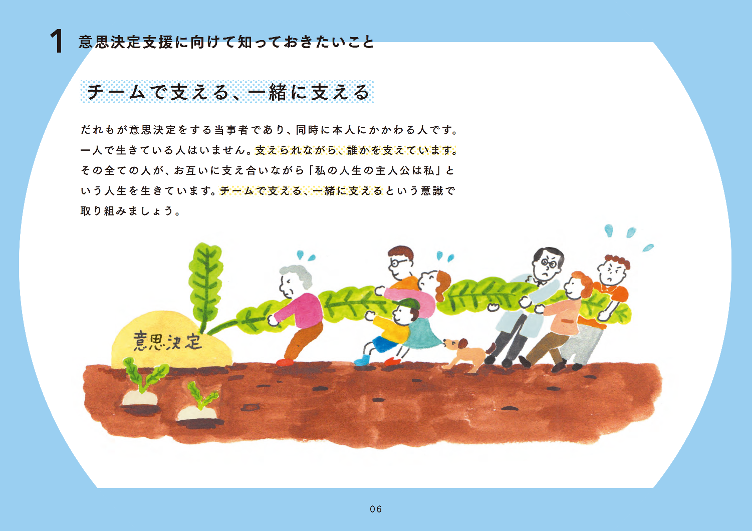
厚生労働省「LIFE 意思決定支援の基本を学ぶ―誰もが『私の人生の主人公は、私』」より
99

Slide 100
ご静聴ありがとうございました。
一緒に権利擁護の灯を
ともしていきましょう。

Slide 101
スライド中の略語一覧
「厚生労働省マニュアル（H18)」・・・厚生労働省老健局『市町村・都道府県における高齢者虐待への対応と養護者支援について』平成18年4月
「厚生労働省マニュアル（H30）」・・・厚生労働省老健局『市町村・都道府県における高齢者虐待への対応と養護者支援について』（平成30年3月改訂）
「厚生労働省マニュアル（R5）」・・・厚生労働省老健局『市町村・都道府県における高齢者虐待への対応と養護者支援について』（令和5年3月改訂）
「東京都マニュアル」・・・東京都『高齢者虐待防止に向けた体制構築のために ―東京都高齢者虐待対応マニュアル―』平成18年3月
「社会福祉士会手引き」・・・日本社会福祉士会『市町村・地域包括支援センター・都道府県のための養護者による高齢者虐待対応の手引き』中央法規、2011
＊「社会福祉士会手引き」は、厚生労働省マニュアルと補完するものであるという事務連絡がだされている。（厚生労働省老健局高齢者支援課平成24年4月3日事務連絡「高齢者虐待の防止に向けた取り組みについて」）
「事例分析検討委員会報告書」・・・東京都福祉保健局『東京都高齢者権利擁護推進事業 高齢者虐待事例分析検討委員会報告書』平成25年3月
「厚生労働省令和5年度調査結果」・・・厚生労働省発表 令和4年度 高齢者虐待の防止、高齢者の養護者に対する支援等に関する法律に基づく対応状況等に関する調査結果
「東京都令和5年度調査結果」・・・東京都発表令和4年度 高齢者虐待の防止、高齢者の養護者に対する支援等に関する法律に基づく対応状況等に関する調査結果
区市町村・・・区市町村における高齢者虐待防止法所管課
地域包括支援センター・・・高齢者虐待対応の委託を受けた地域包括支援センター・サブセンター・在宅介護支援センター
関係機関・・・上記の区市町村・地域包括支援センターを除く高齢者虐待対応に関わる機関
お役立ち帳改訂版・・・（公財）東京都福祉保健財団『区市町村職員・地域包括支援センター職員必携高齢者の権利擁護と虐待対応お役立ち帳 令和2年5月改訂版』令和2年5月
Notes:
年度変更

Slide 102
参考文献
厚生労働省老健局『市町村・都道府県における高齢者虐待への対応と養護者支援について』平成18年4月及び平成30年3月、令和5年3月
東京都『高齢者虐待防止に向けた体制構築のために ―東京都高齢者虐待対応マニュアル―』平成18年3月
大渕修一監修『高齢者虐待対応・権利擁護 実践ハンドブック』法研出版,2008
日本社会福祉士会編『市町村・地域包括支援センター・都道府県のための養護者による高齢者虐待対応の手引き』中央法規,2011
東京都福祉保健局『東京都高齢者権利擁護推進事業 高齢者虐待事例分析検討委員会報告書』平成25年3月
（公社）あい権利擁護支援ネット監修『事例で学ぶ「高齢者虐待」実践対応ガイド』中央法規,2013
（一財）長寿社会開発センター地域包括支援センター運営マニュアル3訂令和4年4月
厚生労働省老健局「高齢者虐待の実態把握等のための調査研究事業報告書」令和6年3月
（福）東北福祉会 認知症介護研究・研修仙台センター「令和3年度老人保健健康推進事業
『高齢者虐待に伴う死亡事例等検証の手引き』（令和4年3月）」
個人情報保護委員会「個人情報の保護に関する法律についてのガイドライン（行政機関等編」令和4年1月（令和4年9月一部改正）
個人情報保護委員会事務局「個人情報の保護に関する法律についての事務対応ガイド（行政機関等向け）」令和4年2月（令和4年4月一部改正）
Notes:
調査の研究事業報告書を更新する

